Slide 1
Tema 02 - Hojas de estilo (Modelo de cajas)
Parte 4

Slide 2
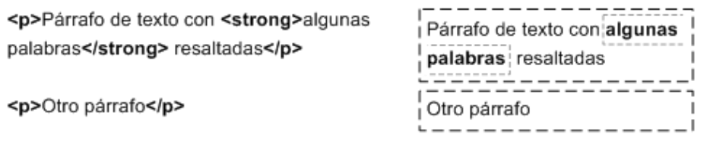
1. Introducción al modelo de cajas
El modelo de cajas o "box model" es seguramente la característica más importante del lenguaje de hojas de estilos CSS, ya que condiciona el diseño de todas las páginas web. El modelo de cajas es el comportamiento de CSS que hace que todos los elementos de las páginas se representen mediante cajas rectangulares.
Las cajas de una página se crean automáticamente. Cada vez que se inserta una etiqueta HTML, se crea una nueva caja rectangular que encierra los contenidos de ese elemento.
Las cajas de las páginas no son visibles a simple vista porque inicialmente no muestran ningún color de fondo ni ningún borde.

Slide 3
1. Introducción al modelo de cajas
Los navegadores crean y colocan las cajas de forma automática, pero CSS permite modificar todas sus características. Cada una de las cajas está formada por seis partes:
Contenido (content): se trata del contenido HTML del elemento (las palabras de un párrafo, una imagen, el texto de una lista de elementos, etc.)
Relleno (padding): espacio libre opcional existente entre el contenido y el borde.
Borde (border): línea que encierra completamente el contenido y su relleno.
Imagen de fondo (background image): imagen que se muestra por detrás del contenido y el espacio de relleno.
Color de fondo (background color): color que se muestra por detrás del contenido y el espacio de relleno.
Margen (margin): separación opcional existente entre la caja y el resto de cajas adyacentes.

Slide 4
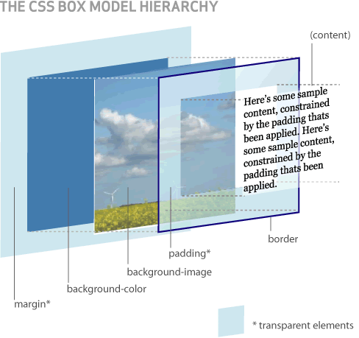
1. Introducción al modelo de cajas

Slide 5
2. Anchura y altura
Anchura
La propiedad width no admite valores negativos y los valores en porcentaje se calculan a partir de la anchura de su elemento padre.
El valor inherit indica que la anchura del elemento se hereda de su elemento padre. El valor auto, que es el que se utiliza si no se establece de forma explícita un valor a esta propiedad, indica que el navegador debe calcular automáticamente la anchura del elemento, teniendo en cuenta sus contenidos y el sitio disponible en la página.

Slide 6
2. Anchura y altura
Altura
Al igual que sucede con width, la propiedad height no admite valores negativos. Si se indica un porcentaje, se toma como referencia la altura del elemento padre. Si el elemento padre no tiene una altura definida explícitamente, se asigna el valor auto a la altura.
El valor inherit indica que la altura del elemento se hereda de su elemento padre. El valor auto, que es el que se utiliza si no se establece de forma explícita un valor a esta propiedad, indica que el navegador debe calcular automáticamente la altura del elemento, teniendo en cuenta sus contenidos y el sitio disponible en la página.

Slide 7
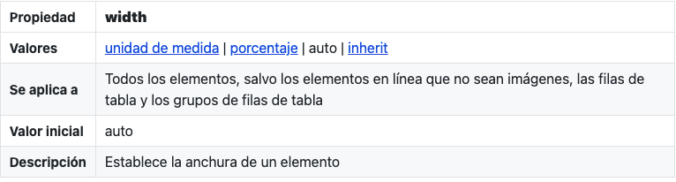
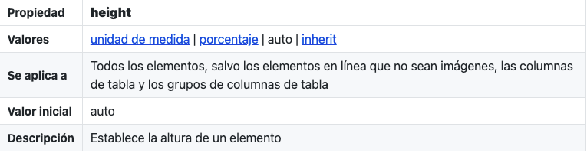
2. Anchura y altura

Slide 8
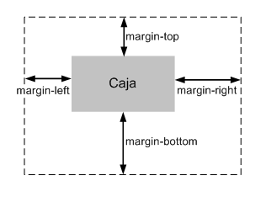
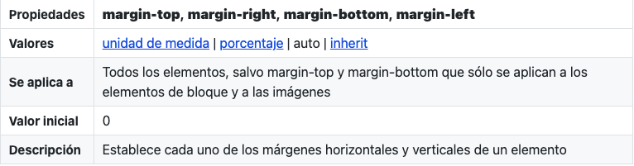
3. Margen
Las unidades más utilizadas para indicar los márgenes de un elemento son los píxeles (cuando se requiere una precisión total), los em (para hacer diseños que mantengan las proporciones) y los porcentajes (para hacer diseños líquidos o fluidos).

Slide 9
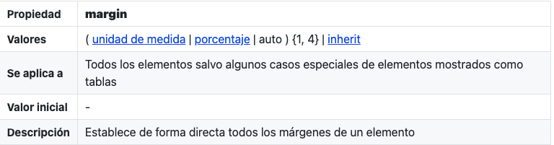
3. Margen
La propiedad que permite definir de forma simultánea los cuatro márgenes se denomina margin.
Si solo se indica un valor, todos los márgenes tienen ese valor.
Si se indican dos valores, el primero se asigna al margen superior e inferior y el segundo se asigna a los márgenes izquierdo y derecho.
Si se indican tres valores, el primero se asigna al margen superior, el tercero se asigna al margen inferior y el segundo valor se asigna los márgenes izquierdo y derecho.
Si se indican los cuatro valores, el orden de asignación es: margen superior, margen derecho, margen inferior y margen izquierdo.

Slide 10
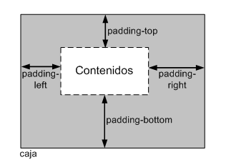
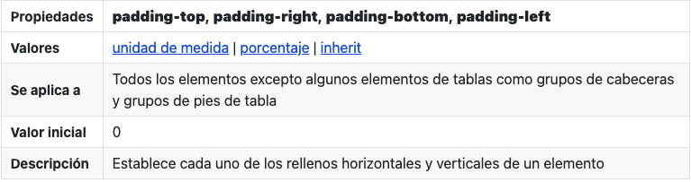
4. Relleno
CSS define cuatro propiedades para controlar cada uno de los espacios de relleno horizontales y verticales de un elemento.
Cada una de estas propiedades establece la separación entre el contenido y los bordes laterales de la caja del elemento.

Slide 11
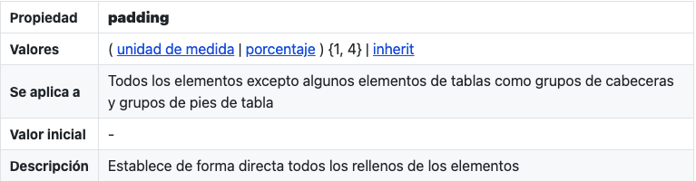
4. Relleno
Como sucede con los márgenes, CSS también define una propiedad llamada padding para establecer los cuatro rellenos de un elemento de forma simultánea.

Slide 12
5. Bordes
CSS permite modificar el aspecto de cada uno de los cuatro bordes de la caja de un elemento. Para cada borde se puede establecer su anchura o grosor, su color y su estilo.
Anchura
La anchura de los bordes se indica mediante una medida (en cualquier unidad de medida absoluta o relativa) o mediante las palabras clave thin (borde delgado), medium (borde normal) y thick (borde ancho).
La unidad de medida más habitual para establecer el grosor de los bordes es el píxel, ya que es la que permite un control más preciso sobre el grosor.

Slide 13
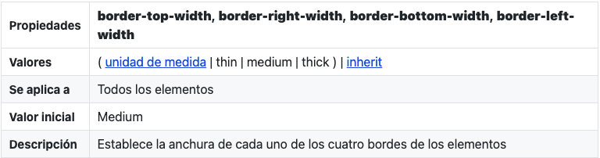
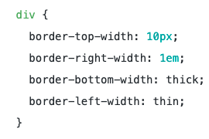
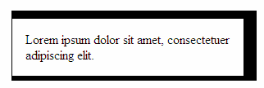
5. Bordes
Anchura

Slide 14
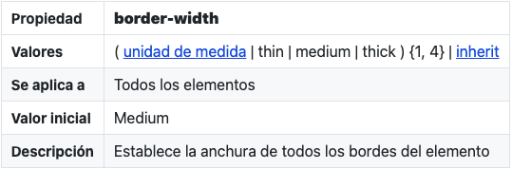
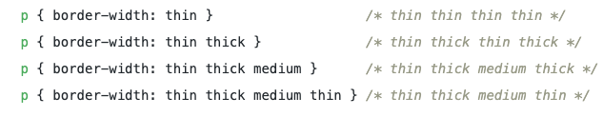
5. Bordes
Anchura
La propiedad border-width permite indicar entre uno y cuatro valores.
Si se indica un solo valor, se aplica a los cuatro bordes.
Si se indican dos valores, el primero se aplica al borde superior e inferior y el segundo valor se aplica al borde izquierdo y derecho.
Si se indican tres valores, el primero se aplica al borde superior, el segundo se aplica al borde izquierdo y derecho y el tercer valor al borde inferior.
Si se indican los cuatro valores, el orden de aplicación es superior, derecho, inferior e izquierdo.

Slide 15
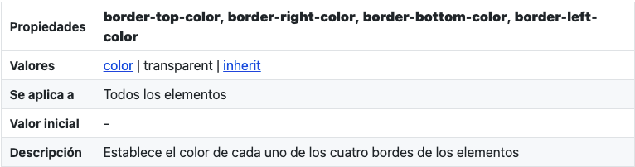
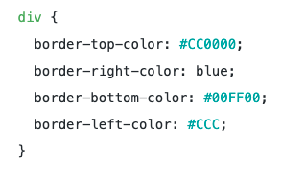
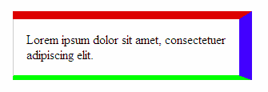
5. Bordes
Color

Slide 16
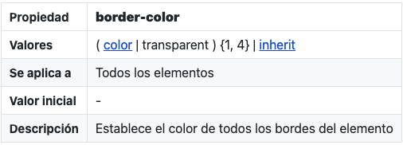
5. Bordes
Color
CSS incluye una propiedad llamada border-color para establecer de forma simultánea el color de todos los bordes de una caja.
En este caso, al igual que sucede con la propiedad border-width, es posible indicar de uno a cuatro valores y las reglas de aplicación son idénticas a las de la propiedad border-width.

Slide 17
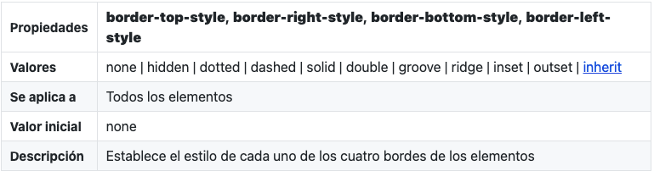
5. Bordes
Estilo
El estilo de los bordes sólo se puede indicar mediante alguna de las palabras reservadas definidas por CSS. Como el valor por defecto de esta propiedad es none, los elementos no muestran ningún borde visible a menos que se establezca explícitamente un estilo de borde.

Slide 18
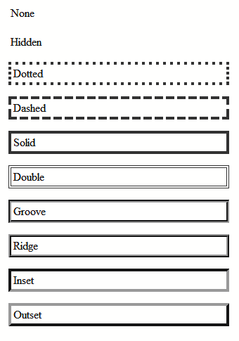
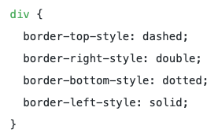

5. Bordes
Estilo

Slide 19
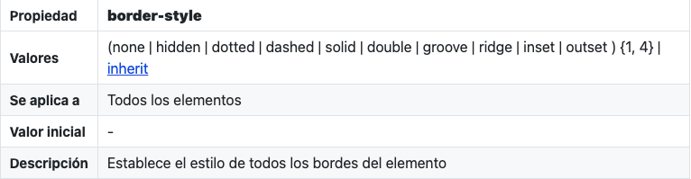
5. Bordes
Estilo
Para establecer de forma simultánea los estilos de todos los bordes de una caja, es necesario utilizar la propiedad llamada border-style.
Como es habitual, la propiedad permite indicar de uno a cuatro valores diferentes y las reglas de aplicación son las habituales.

Slide 20
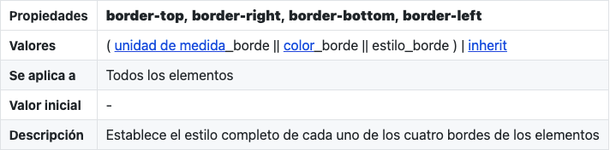
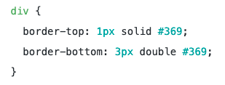
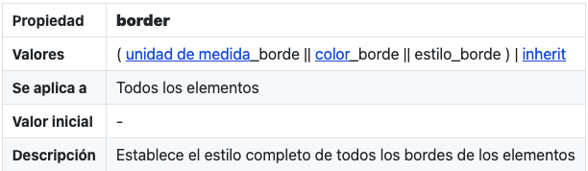

5. Bordes
Propiedades shorthand

Slide 21
5. Fondos
El último elemento que forma el modelo de cajas es el fondo de la caja del elemento. El fondo puede ser un color simple o una imagen. El fondo solamente se visualiza en el área ocupada por el contenido y su relleno, ya que el color de los bordes se controla directamente desde los bordes y las zonas de los márgenes siempre son transparentes.
Para establecer un color o imagen de fondo en la página entera, se debe establecer un fondo al elemento <body>. Si se establece un fondo a la página, como el valor inicial del fondo de los elementos es transparente, todos los elementos de la página se visualizan con el mismo fondo a menos que algún elemento especifique su propio fondo.

Slide 22
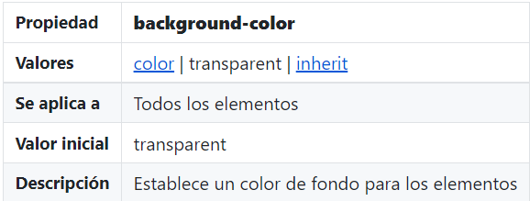
5. Fondos
Color de fondo
La propiedad background-color permite mostrar un color de fondo sólido en la caja de un elemento. Esta propiedad no permite crear degradados ni ningún otro efecto avanzado.

Slide 23
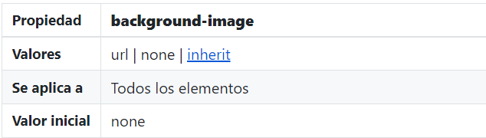
5. Fondos
Imagen de fondo
Para crear efectos gráficos avanzados, es necesario utilizar la propiedad background-image, que permite mostrar una imagen como fondo de la caja de cualquier elemento.
Además, CSS permite establecer de forma simultánea un color y una imagen de fondo. En este caso, la imagen se muestra delante del color, por lo que solamente si la imagen contiene zonas transparentes es posible ver el color de fondo.

Slide 24

5. Fondos
Imagen de fondo
Las imágenes de fondo se indican a través de su URL, que puede ser absoluta o relativa. Suele ser recomendable crear una carpeta de imágenes que se encuentre en el mismo directorio que los archivos CSS y que almacene todas las imágenes utilizadas en el diseño de las páginas.
Así, las imágenes correspondientes al diseño de la página se mantienen separadas del resto de imágenes del sitio y el código CSS es más sencillo (por utilizar URL relativas) y más fácil de mantener (por no tener que actualizar URL absolutas en caso de que se cambie la estructura del sitio web).
Por otra parte, suele ser habitual indicar un color de fondo siempre que se muestra una imagen de fondo. En caso de que la imagen no se pueda mostrar o contenga errores, el navegador mostrará el color indicado (que debería ser, en lo posible, similar a la imagen) y la página no parecerá que contiene errores.

Slide 25
5. Fondos
Imagen de fondo
Si la imagen que se quiere mostrar es demasiado grande para el fondo del elemento, solamente se muestra la parte de imagen comprendida en el tamaño del elemento. Si la imagen es más pequeña que el elemento, CSS la repite horizontal y verticalmente hasta llenar el fondo del elemento.
Pero, en ocasiones, no es conveniente que la imagen de fondo se repita horizontal y verticalmente. Para ello, CSS introduce la propiedad background-repeat que permite controlar la forma de repetición de las imágenes de fondo.

Slide 26
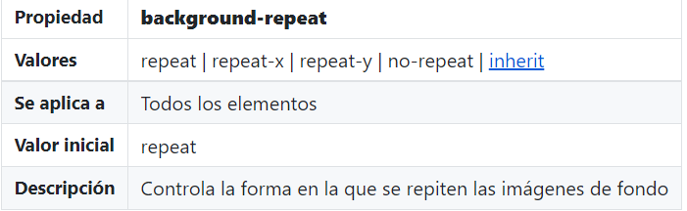
5. Fondos
Imagen de fondo
repeat: indica que la imagen se debe repetir en todas direcciones. Es el valor por defecto.
no-repeat: muestra una sola vez la imagen y no se repite en ninguna dirección.
repeat-x: repite la imagen sólo horizontalmente.
repeat-y: repite la imagen solamente de forma vertical.

Slide 27
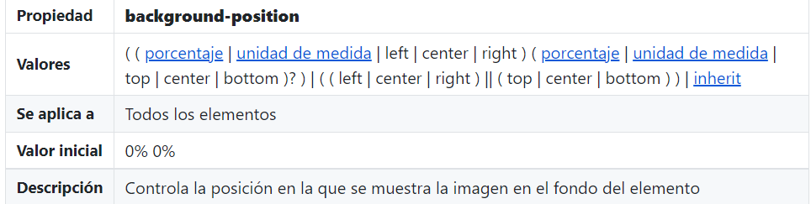
5. Fondos
Imagen de fondo
Además de seleccionar el tipo de repetición de las imágenes de fondo, CSS permite controlar la posición de la imagen dentro del fondo del elemento mediante la propiedad background-position.

Slide 28
5. Fondos
Imagen de fondo
La propiedad background-position permite indicar la distancia que se desplaza la imagen de fondo respecto de su posición original situada en la esquina superior izquierda. Si se indican:
dos porcentajes o dos medidas: el primero indica el desplazamiento horizontal y el segundo el desplazamiento vertical respecto del origen (situado en la esquina superior izquierda).
un porcentaje o una medida: se considera que es el desplazamiento horizontal y al desplazamiento vertical se le asigna automáticamente el valor de 50%.

Slide 29
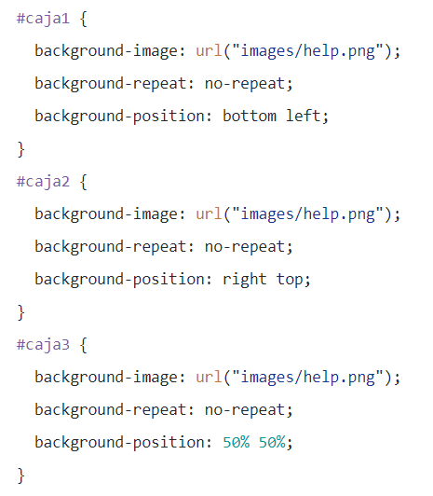
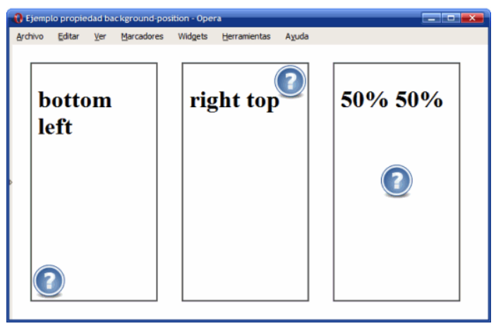
5. Fondos
Imagen de fondo

Slide 30
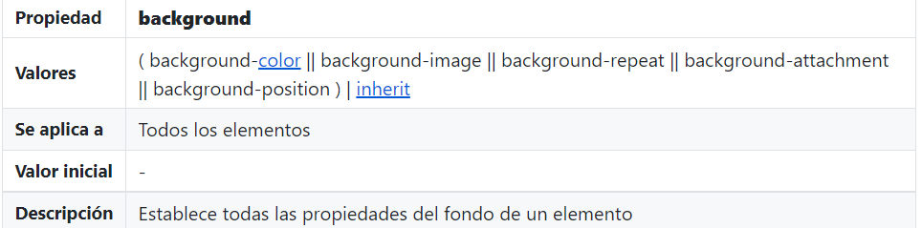
5. Fondos
Imagen de fondo
Por último, CSS define una propiedad de tipo "shorthand" para indicar todas las propiedades de los colores e imágenes de fondo de forma directa. La propiedad se denomina background y es la que generalmente se utiliza para establecer las propiedades del fondo de los elementos.
El orden en el que se indican las propiedades es indiferente, aunque en general se sigue el formato indicado de color, url de imagen, repetición y posición.

Slide 31
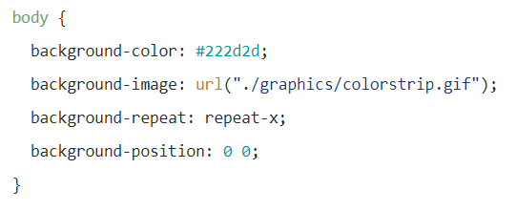

5. Fondos
Imagen de fondo

